Slide 1


Sprawozdanie Warsztat Terapii Zajęciowej w Wąbrzeźnie za 2025r. siedziba ul. Matejki 18 prowadzony przez Wąbrzeskie Stowarzyszenie Pomocy Dzieciom Specjalnej Troski

Slide 2
Wąbrzeskie Stowarzyszenie Pomocy Dzieciom Specjalnej Troski prowadzi następujące placówki
Warsztat Terapii Zajęciowej
Zakład Aktywności Zawodowej
Nasz Mały Świat
Dzienny Dom Pomocy
Oraz okresowe projekty Kluby Seniora, zawody sportowe, szkolenia, konferencje,

Slide 3
Podstawa prawna działania
Ustawa z dnia 27 sierpnia 1997 r. o rehabilitacji zawodowej i społecznej oraz zatrudnianiu osób niepełnosprawnych.
Rozporządzenie Ministra Gospodarki, Pracy i Polityki Społecznej w sprawie warsztatów terapii zajęciowej,
Umowy z Powiatem Wąbrzeskim

Slide 4
Prawidłowe wykonanie umowy z Powiatem Wąbrzeskim na działalność WTZ raz w roku jest kontrolowane przez PCPR a wszelkie ewentualne sprawy do wyjaśnienia lub do zmiany wykazane w protokole są na bieżąco poprawiane. Protokół za 2025r. PCPR skontrolowaną działalność ocenił pozytywnie z rekomendacją dokonania ocen indywidualnych efektów rehabilitacji przy udziale uczestnika.

Slide 5
Ilość uczestników wg umowy: 55
Ilość pracowników: 15 w tym instruktorzy 11, rehabilitant, psycholog, kierownik, księgowy,
Budżet ogółem: 2.175.366,67zł
w tym:
PFRON 1.935.780,00zł
Powiat Wąbrzeski 239.586,67zł
Uzyskane środki ze sprzedaży wyrobów i usług za 2025r. 33.825,60zł, wydatkowano 26.471,87zł
Środki PFRON na 1 uczestnika 35.196zł rocznie(algorytm)

Slide 6
Wykorzystanie środków finansowych

Slide 7
Algorytm WTZ ostatnie 5 lat

Slide 8
BUDŻET
Podwyższono wynagrodzenia pracowników o 500zł brutto oraz wypłacono nagrody w ostatnim kwartale roku od 6000zł do 11.000zł brutto dla pracownika
Z budżetu w kwocie 55.316,20zł(2,98%) zakupiono nowe meble, sprzęty(np. drukarka sublimacyjna) oraz urządzenia do remontu instalacji CO (piec zakupiono w 2024r.)
ocieplenie trzech ścian budynku w ramach programu wyrównywania różnic między regionami

Slide 9
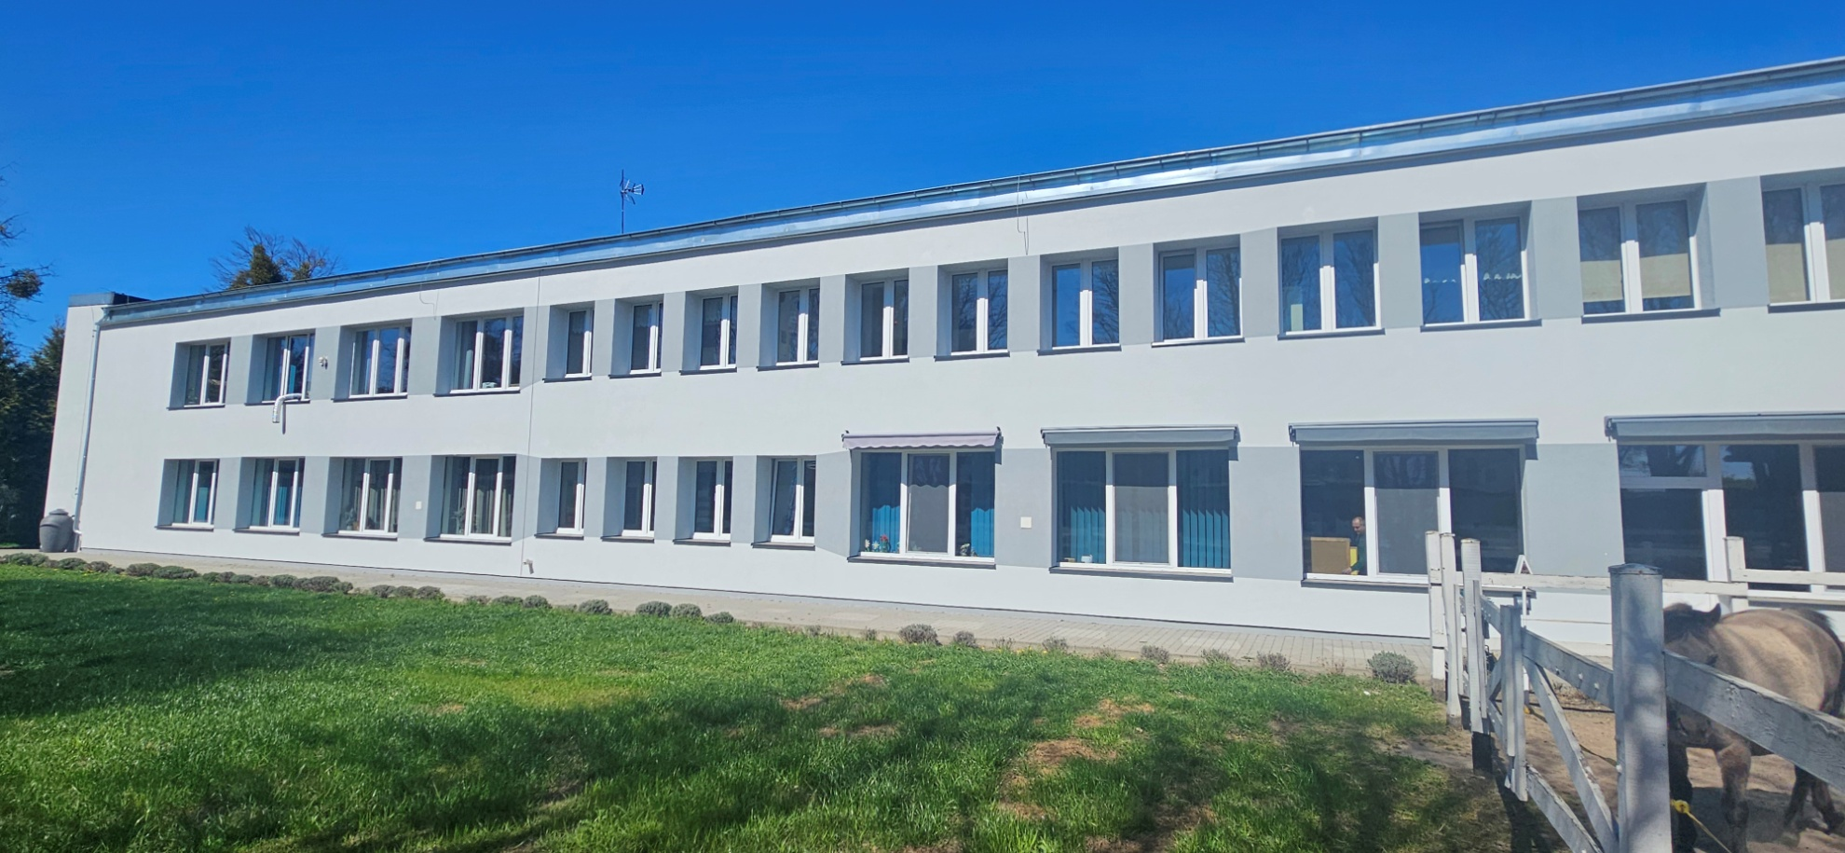
Ocieplenie budynku WTZ od strony podwórza oraz dwóch ścian bocznych

Slide 10
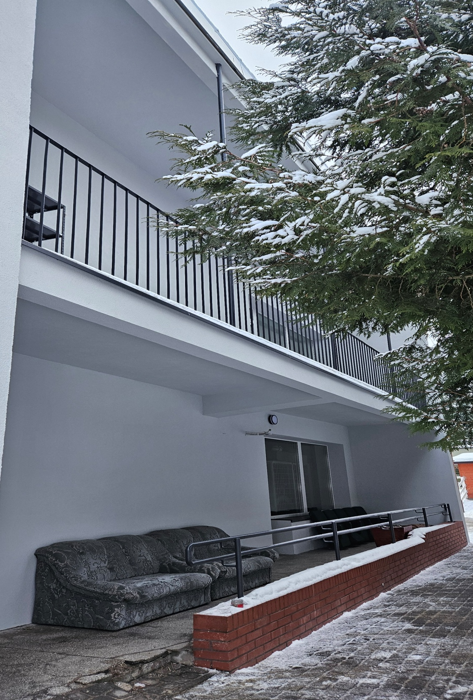
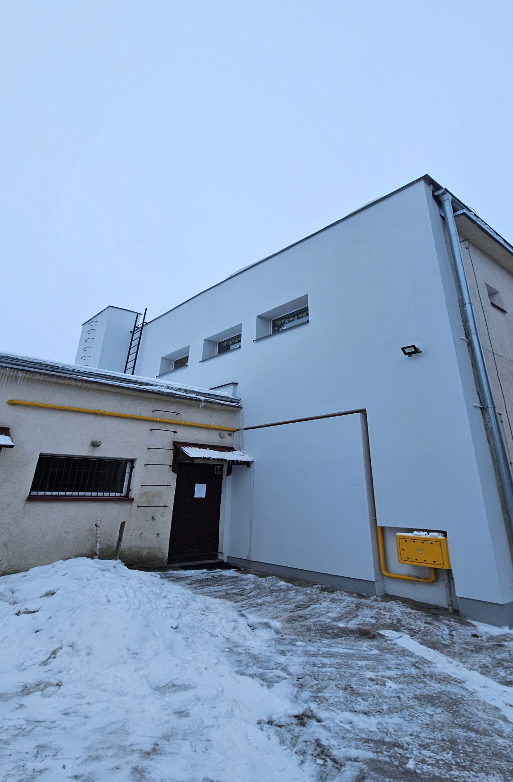

Slide 11
BUDŻET
Wycieczki:
Pięciodniowa do Zakopanego
Wycieczka do Jantaru,
wyjazdy na koncerty, do kina,
Środki do treningu ekonomicznego:
W 2025r. Kwotę środków do treningu ekonomicznego utrzymano na poziomie 70zł na uczestnika.
Wydatkowanie środków ze sprzedaży produktów i usług:
Ze środków uzyskanych ze sprzedaży pokryto koszty organizacji balu z okazji 25 lecia WTZ, uroczystość z okazji Dnia Terapii Zajęciowej, spotkanie wigilijne.

Slide 12
Uczestnicy
Podział na miejsce zamieszkania stan na 31.12.2025
Miasto Wąbrzeźno – 25 ON
Gmina Dębowa Łąka – 8 ON
Gmina Książki – 5 ON
Gmina Płużnica – 2 ON
Gmina Ryńsk – 15 ON

Slide 13
Uczestnicy
Przedział wiekowy uczestników stan na 31.12.2025
19 – 40 lat – 27 osób
41 – 60 lat - 26 osoby
Powyżej 60 lat - 2 osoby
Stopień umiarkowany – 29
Stopień znaczny - 26

Slide 14
Terapia zajęciowa rehabilitacja zawodowa prowadzona jest w 11 pracownikach:
Gospodarczej, 2 grupy
Edukacji i umiejętności społecznych
Stolarskiej,
Plastycznej,
Teatralno -muzycznej,
Gastronomicznej,
Rękodzieła i dekorowania,
Krawiectwa i haftu,
Poligraficzno- komputerowej,
Ogrodniczo-florystycznej.

Slide 15
Frekwencja 2025
Styczeń 83,44%
Luty 82,54%
Marzec 83,80%.
Kwiecień 83,27%
Maj 87,54%
Czerwiec 86,69%
Lipiec 84,13%
Sierpień - przerwa wakacyjna
Wrzesień 82,47 %
Październik 84,04 %
Listopad 76,86%
Grudzień 83,75%

Slide 16
REHABILITACJA SPOŁECZNA
Najważniejszym wydarzeniem w 2025r. dla uczestników WTZ był
bal z okazji 25 lecia jubileuszu WTZ.
5 dniowa wycieczka do Zakopanego,

Slide 17


Slide 18
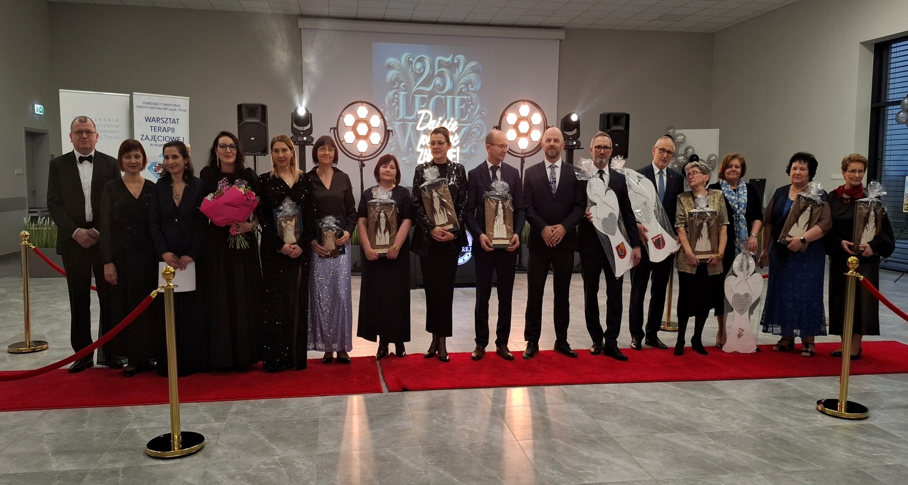
Jubileusz 25 lecia WTZ

Slide 19
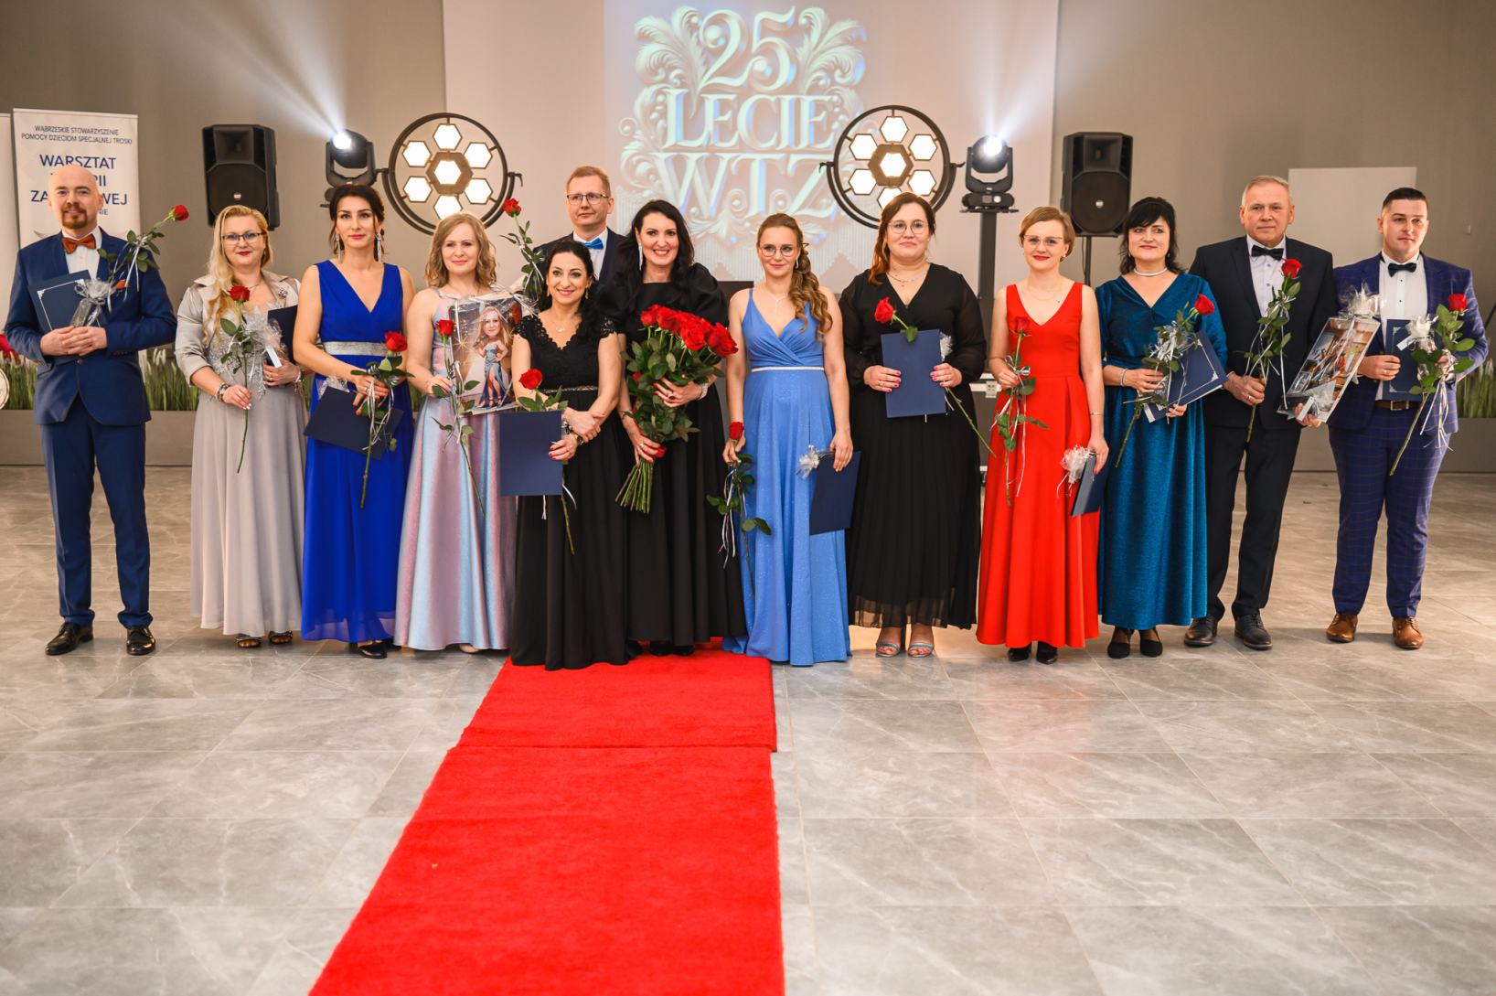
Jubileusz 25 lecia WTZ

Slide 20
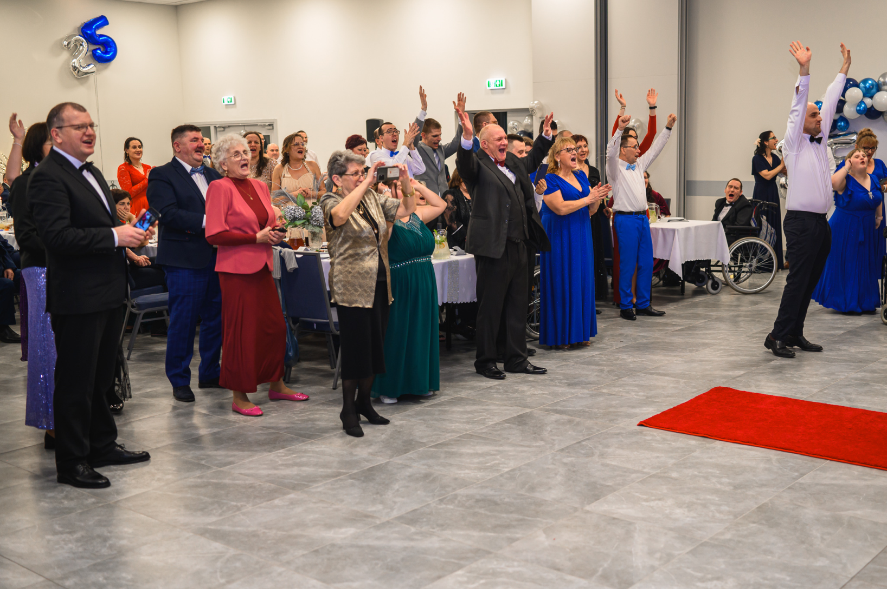
Jubilesz 25 lecia WTZ

Slide 21
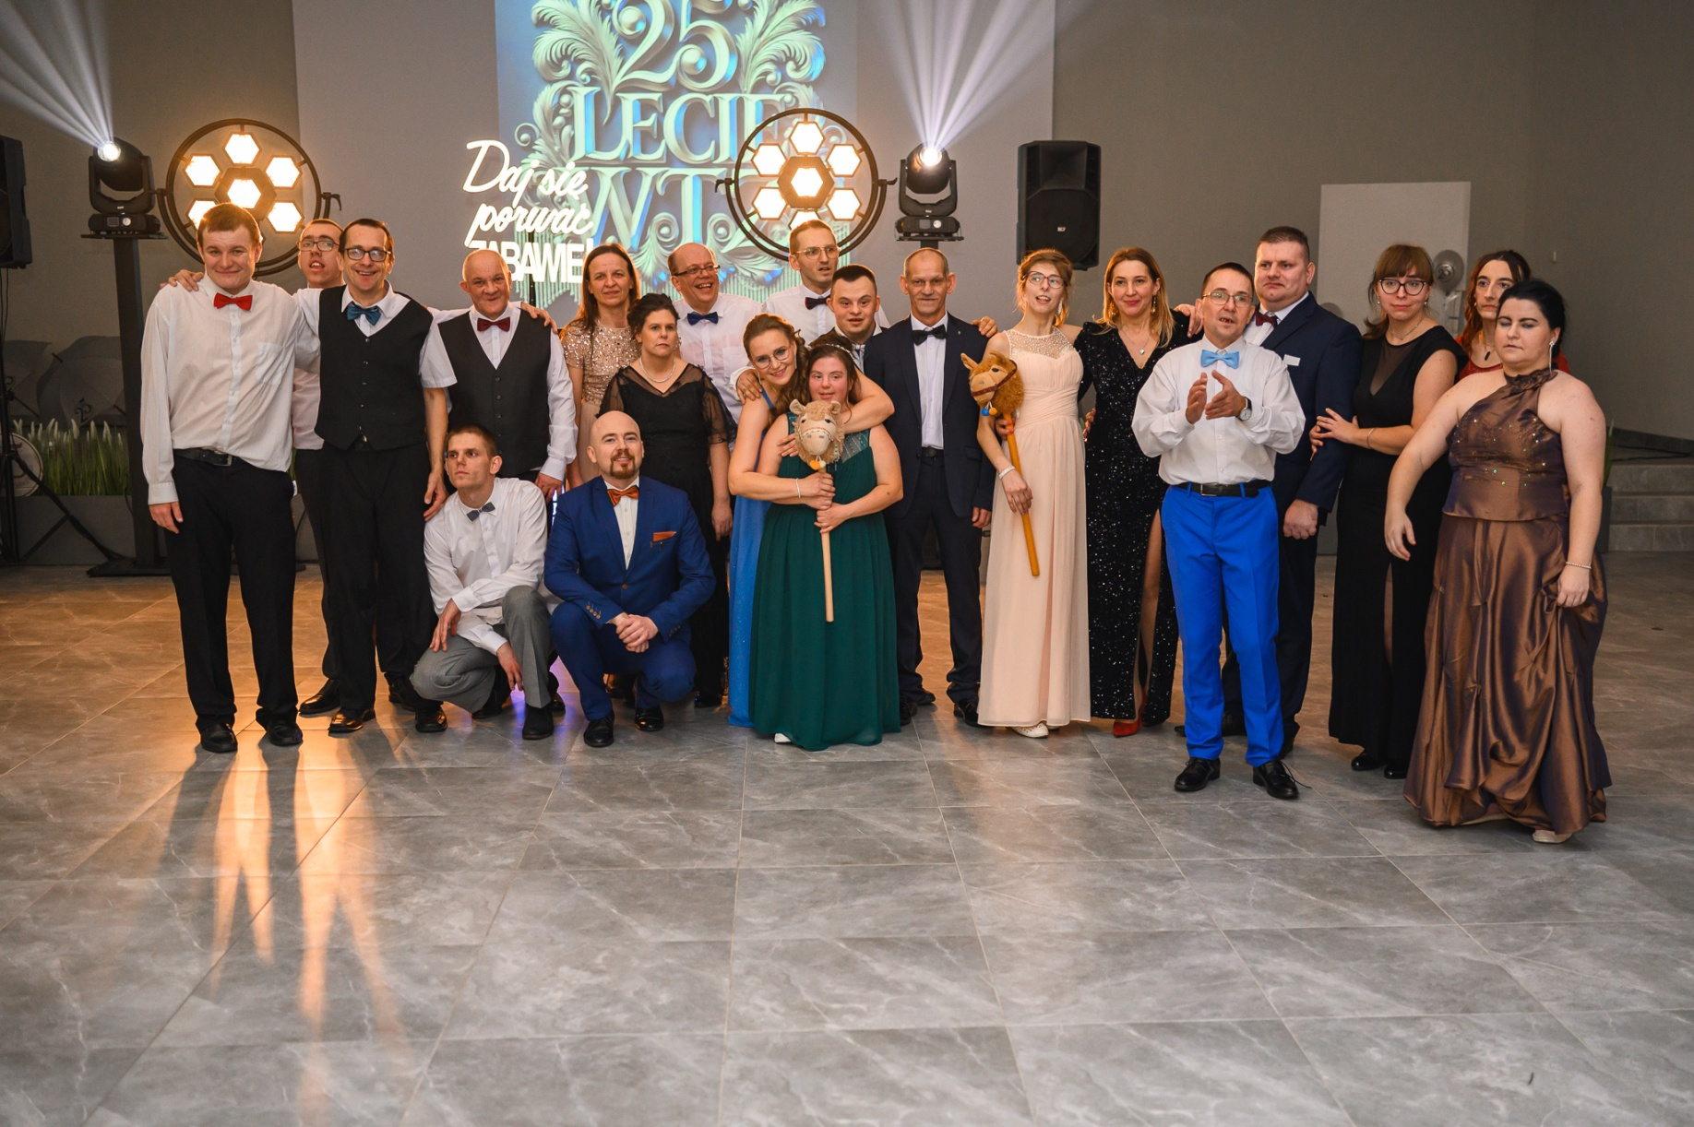
Jubileusz 25 lecia WTZ

Slide 22
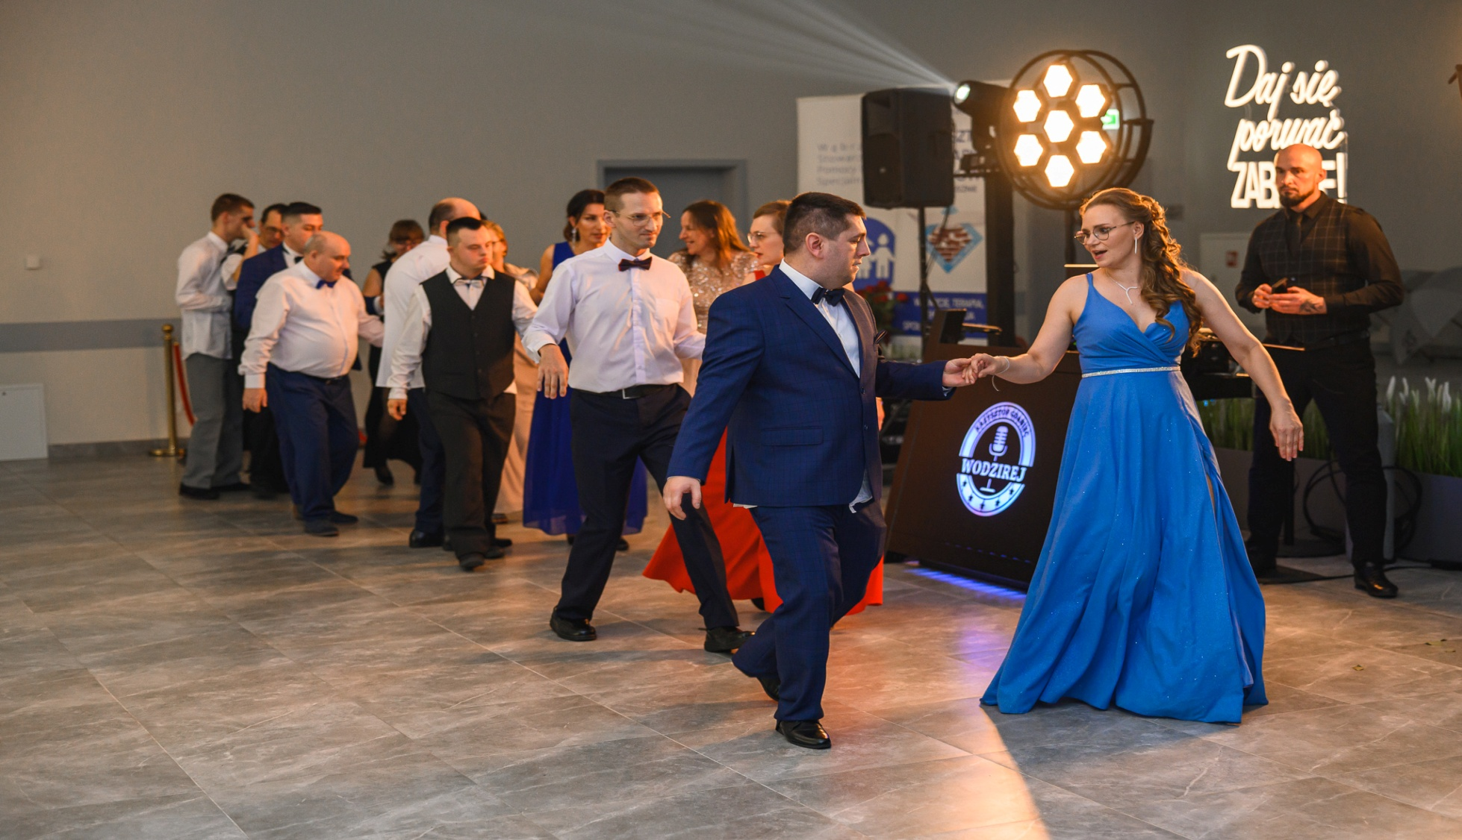
Jubileusz 25 lecia WTZ

Slide 23
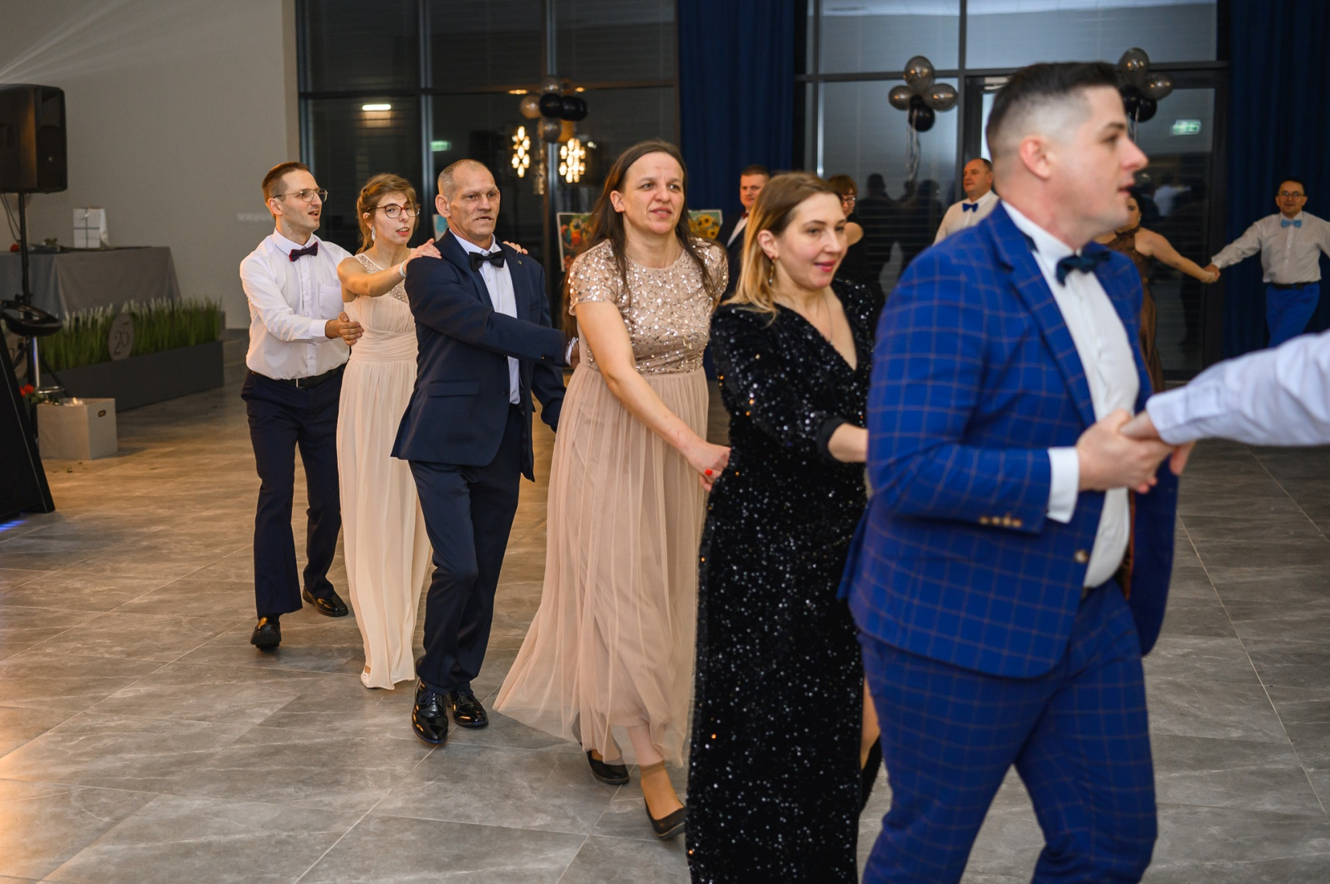
Jubileusz 25 lecia WTZ

Slide 24
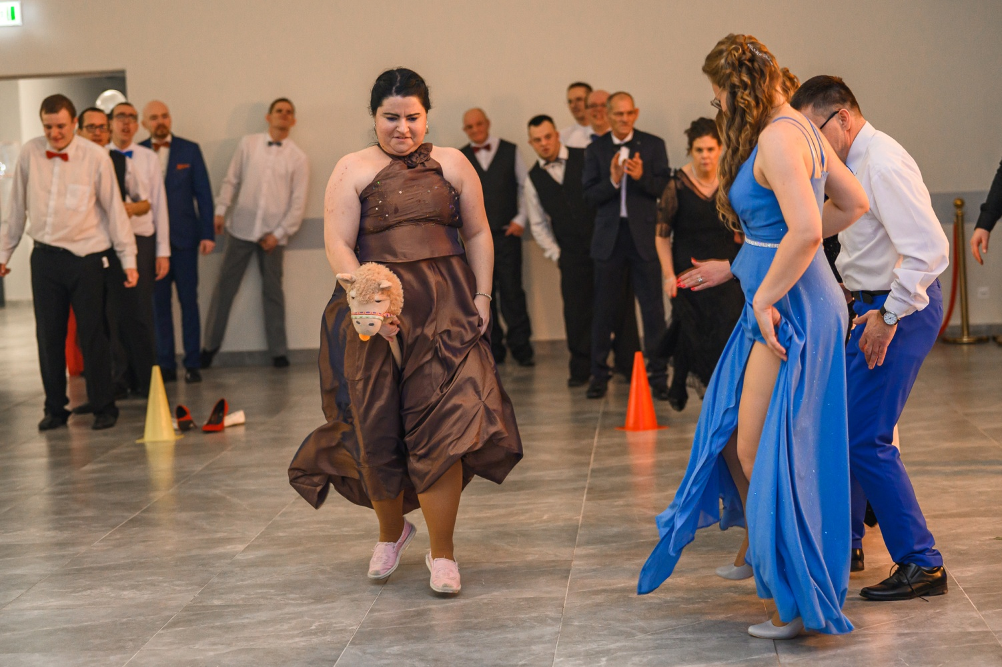
Jubileusz 25 lecia WTZ

Slide 25
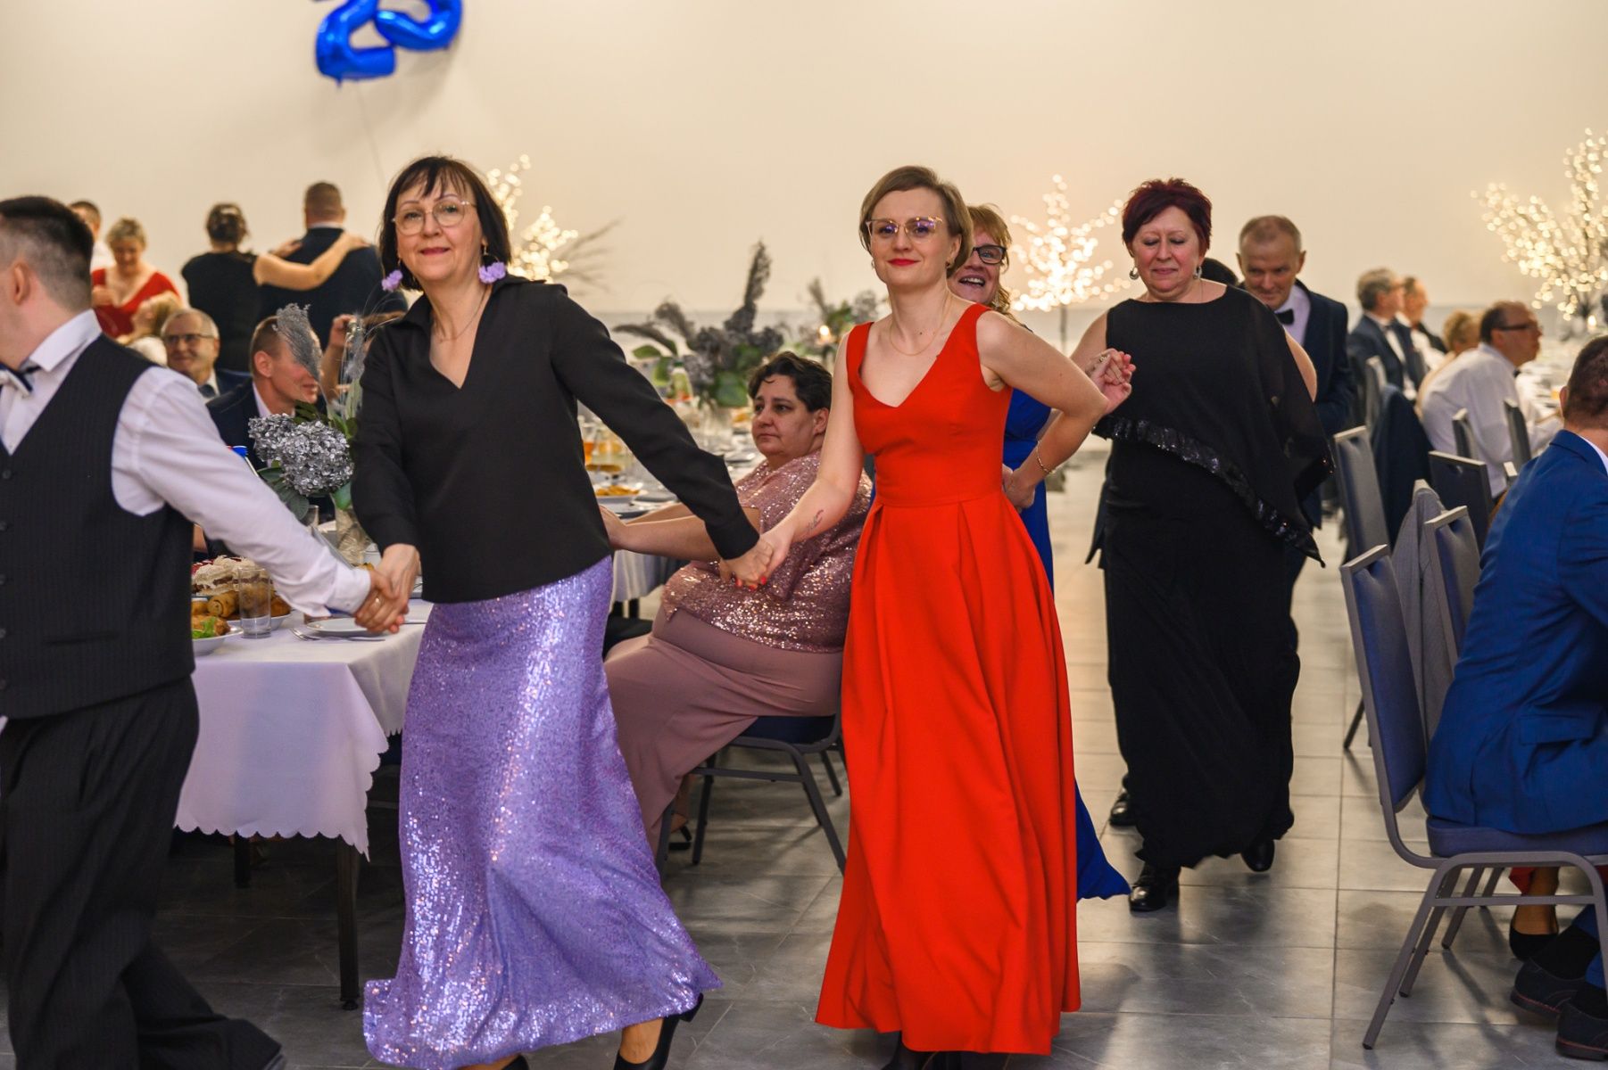
Jubileusz 25 lecia WTZ

Slide 26
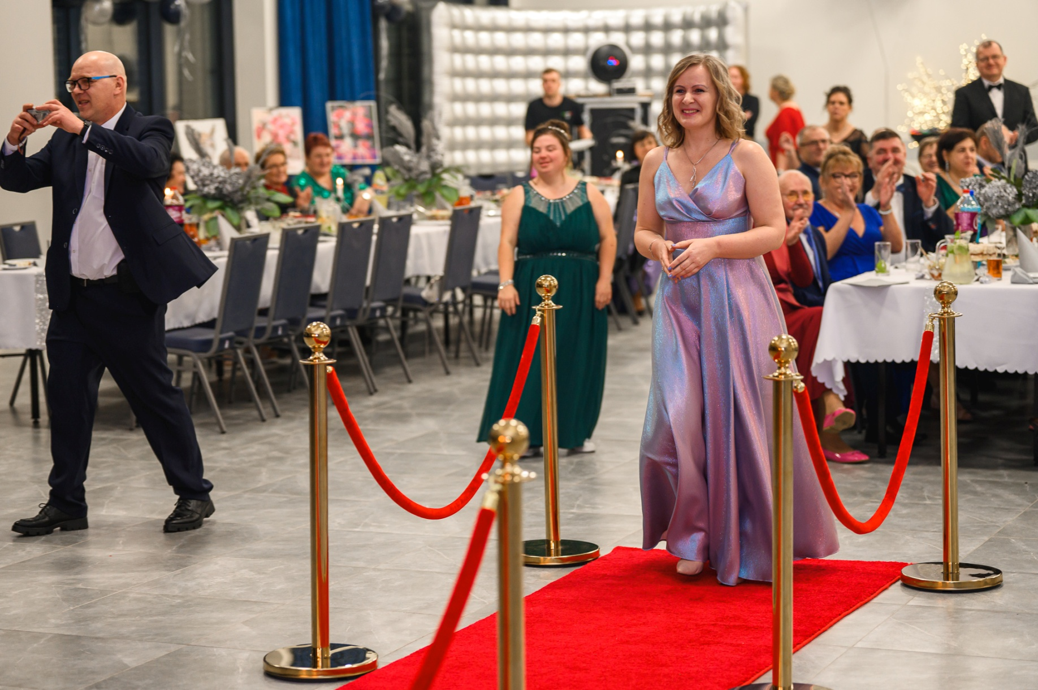
Jubileusz 25 lecia WTZ

Slide 27
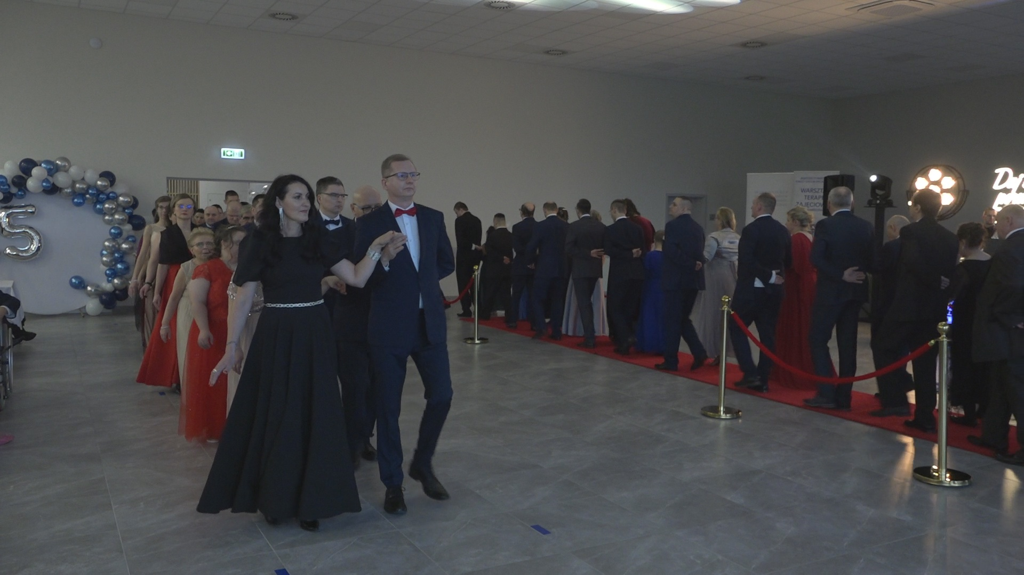
Jubileusz 25 lecia WTZ

Slide 28
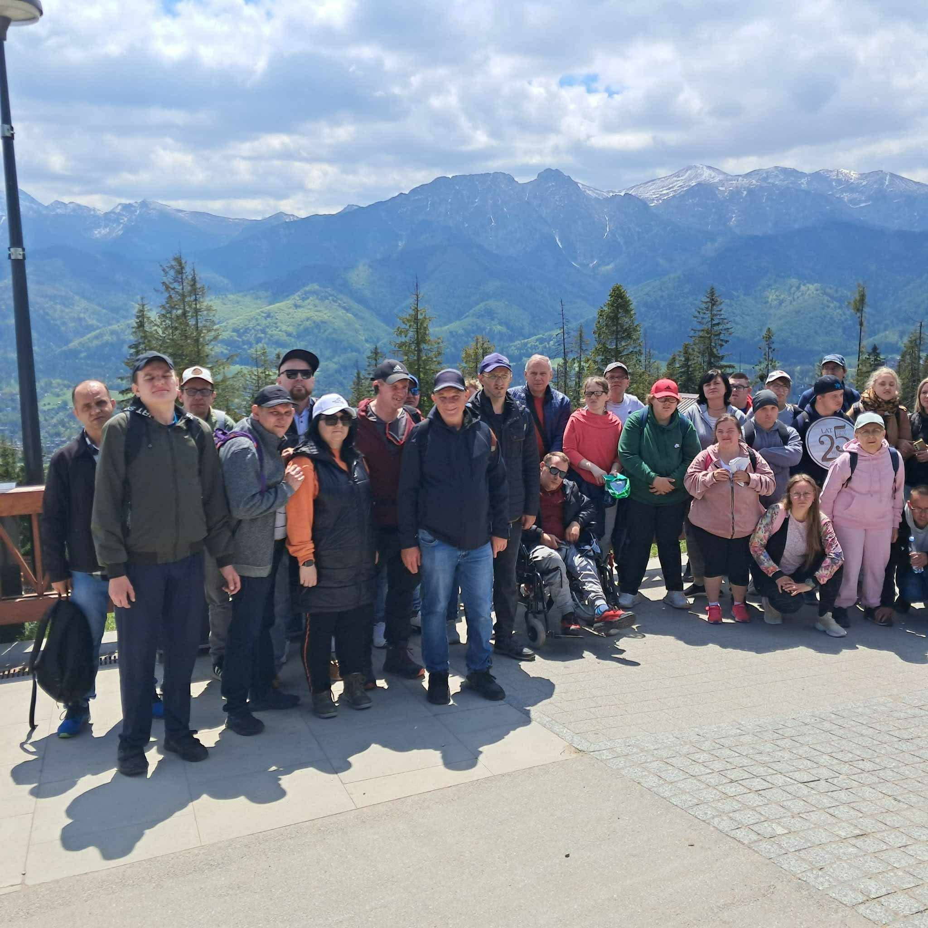
Wycieczka do Zakopanego

Slide 29
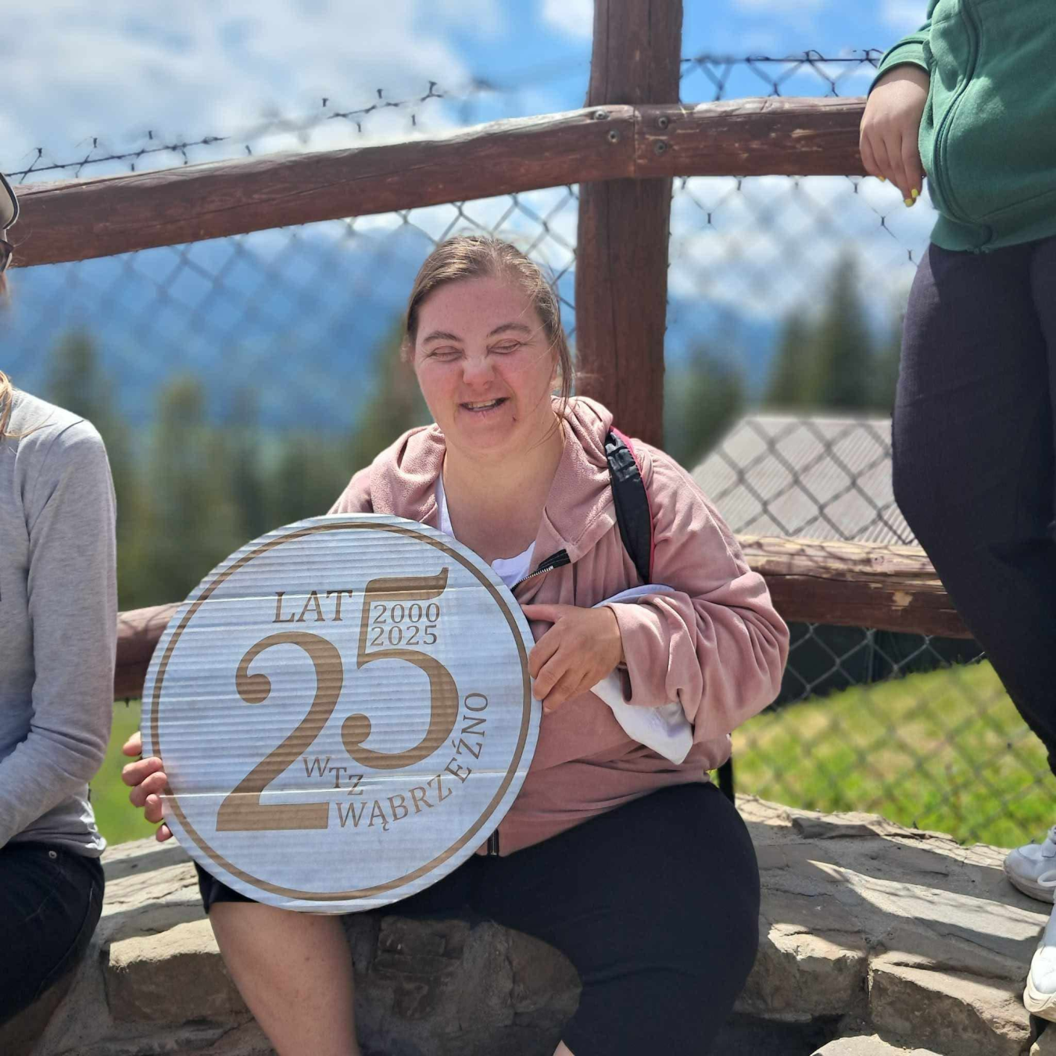
Wycieczka do Zakopanego

Slide 30
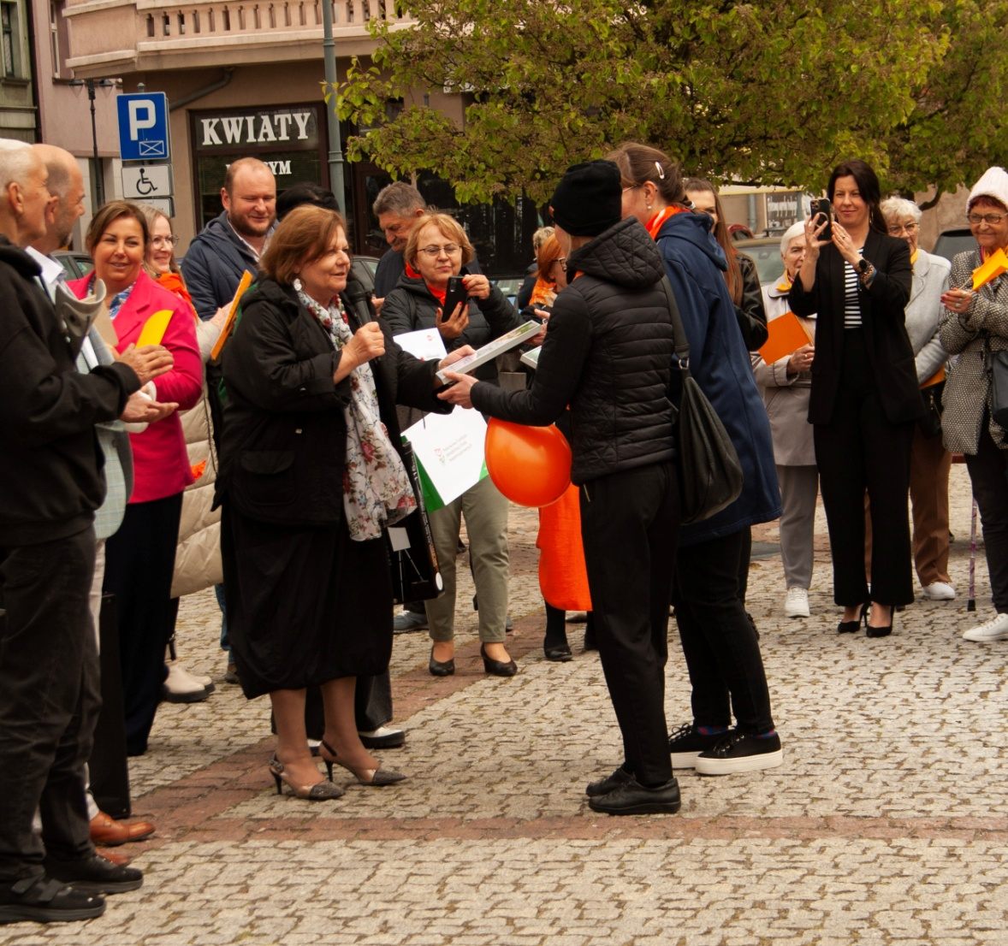
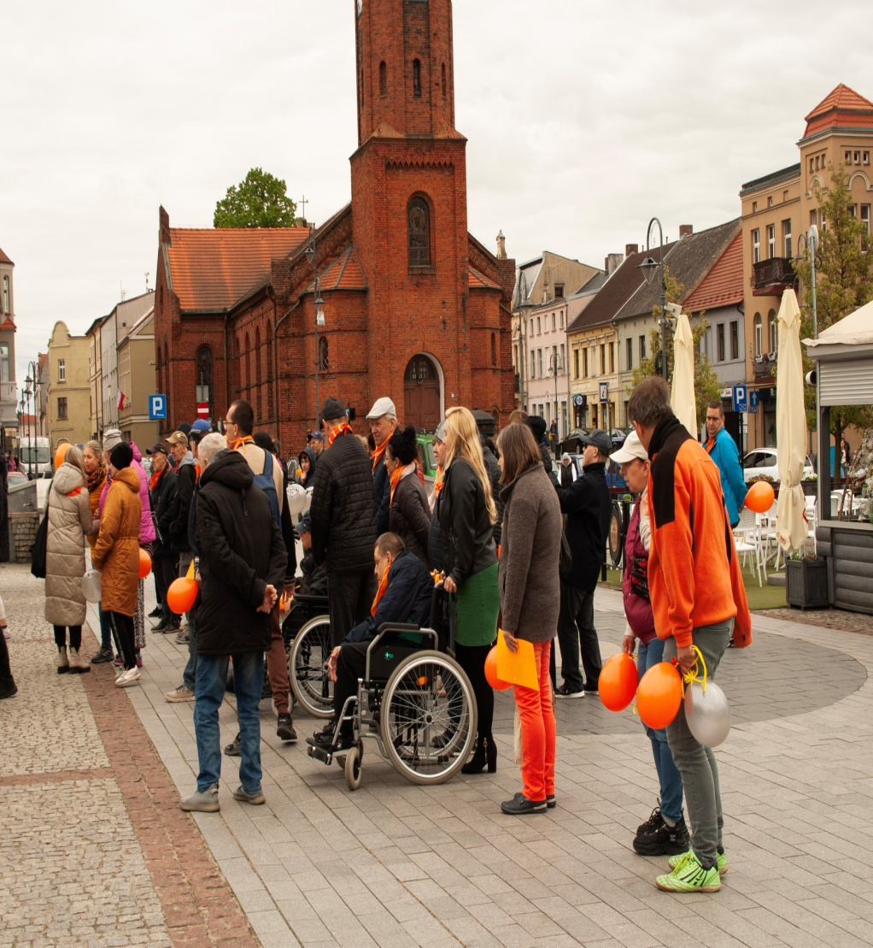
5 maja Dzień Godności Osób z Niepełnosprawnością Intelektualną

Slide 31
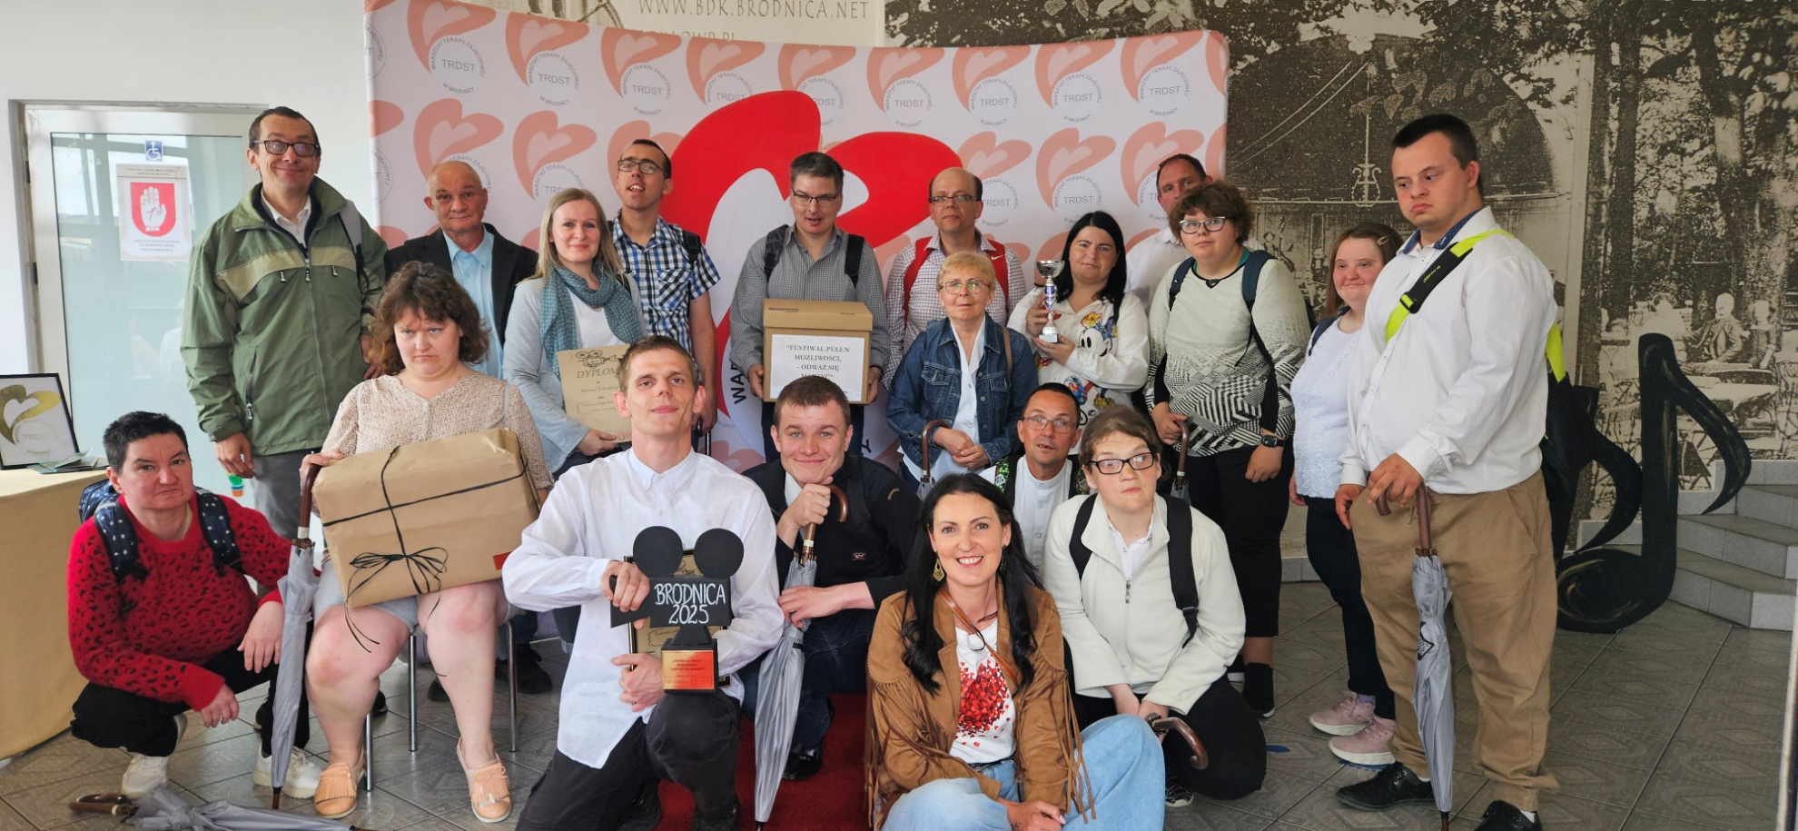
Festiwal Artystyczny w Brodnicy

Slide 32
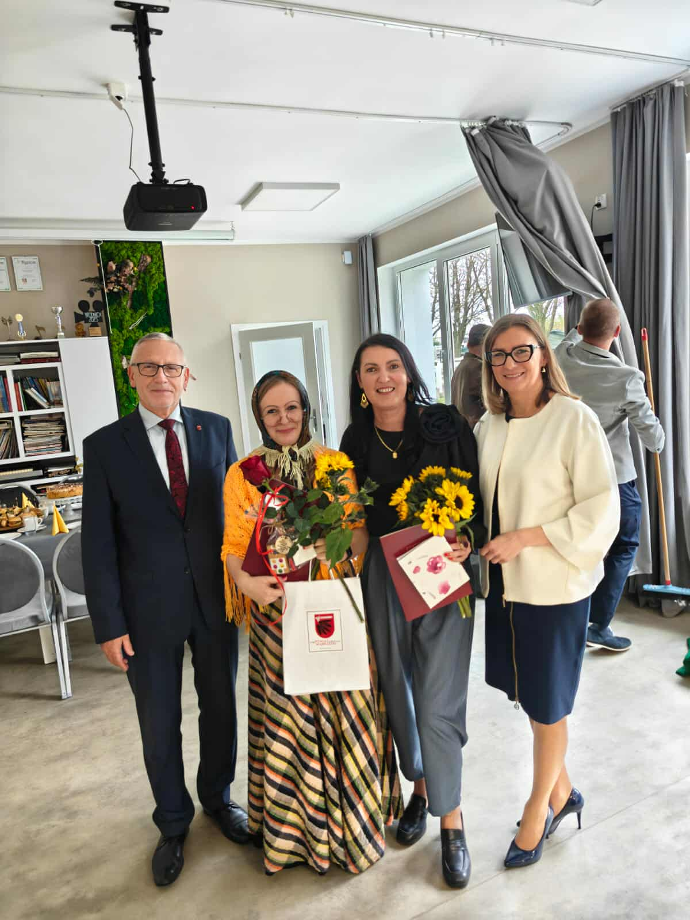
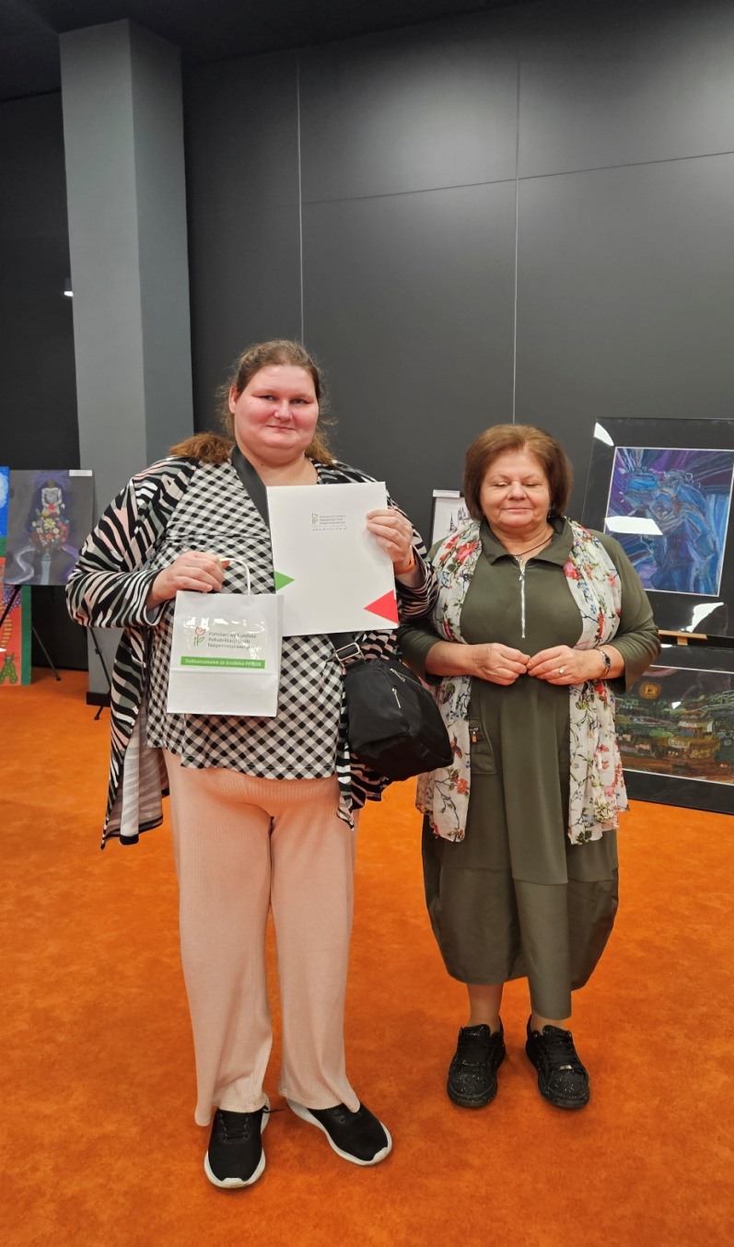
Odbiór nagród i wyróżnień w konkursie plastycznym etap wojewódzki
Dzień Terapii Zajęciowej

Slide 33
REHABILITAJCA ZAWODOWA
Efekty rehabilitacji zawodowej są widoczne w wyrobach powstających w procesie rehabilitacji, świadczonych usługach oraz osiągnięciach w konkursach i zawodach.
W 2025r. 1 uczestnika skierowaliśmy do pracy w Zakładzie Aktywności Zawodowej prowadzonym tak jak i WTZ przez Wąbrzeskie Stowarzyszenie Pomocy Dzieciom Specjalnej Troski.
Przykładowe wykonywane produkty; statuetki, magnesy, obrazy, torby, poduszki, ozdoby świąteczne, maskotki, wyroby z drewna, pamiątki okolicznościowe, makramy, wiązanki okolicznościowe a także świadczymy usługi np.: uzupełnianie domków dla owadów zlecenie wykonane dla Miasta Wąbrzeźna, usługi alpakoterapii dla przedszkola prowadzonego przez Stowarzyszenie Nasza Gmina, usługi hortiterapii dla Przedszkola Jedno Słońce.

Slide 34
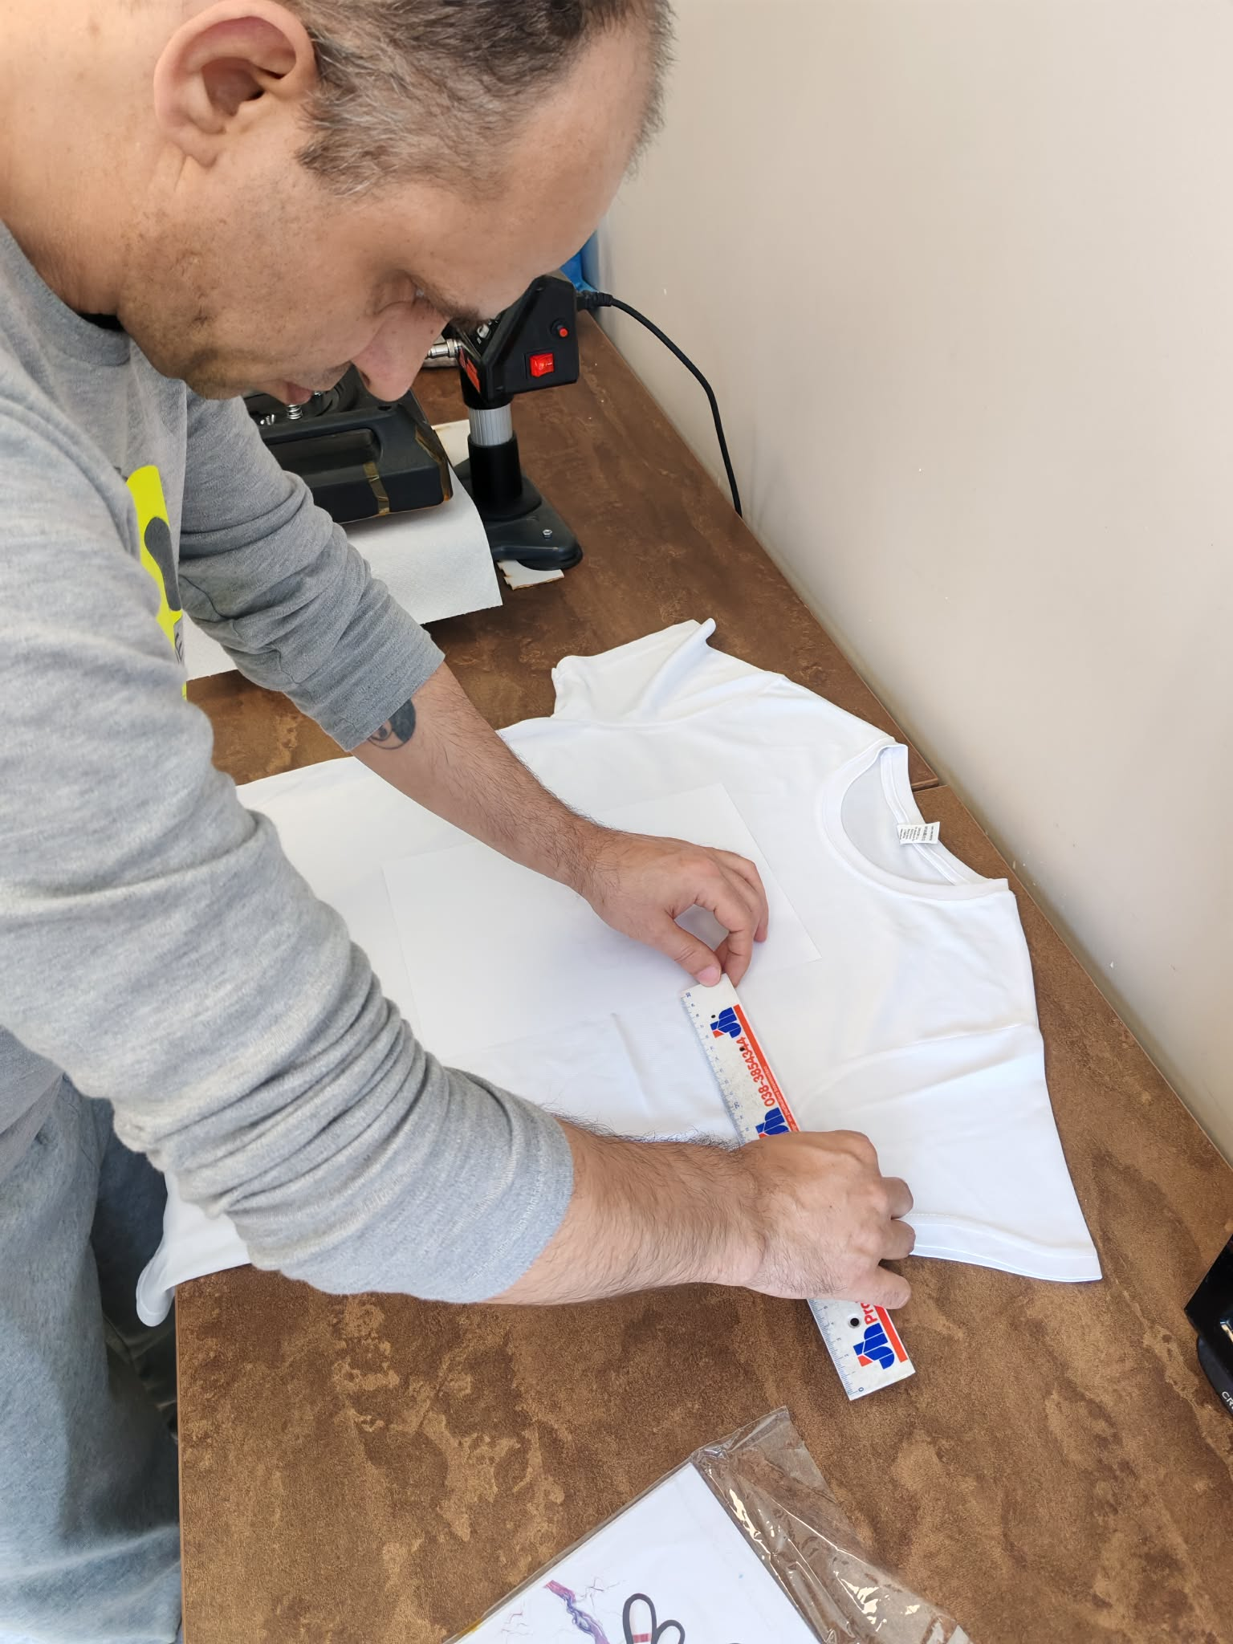
Rehabilitacja zawodowa

Slide 35
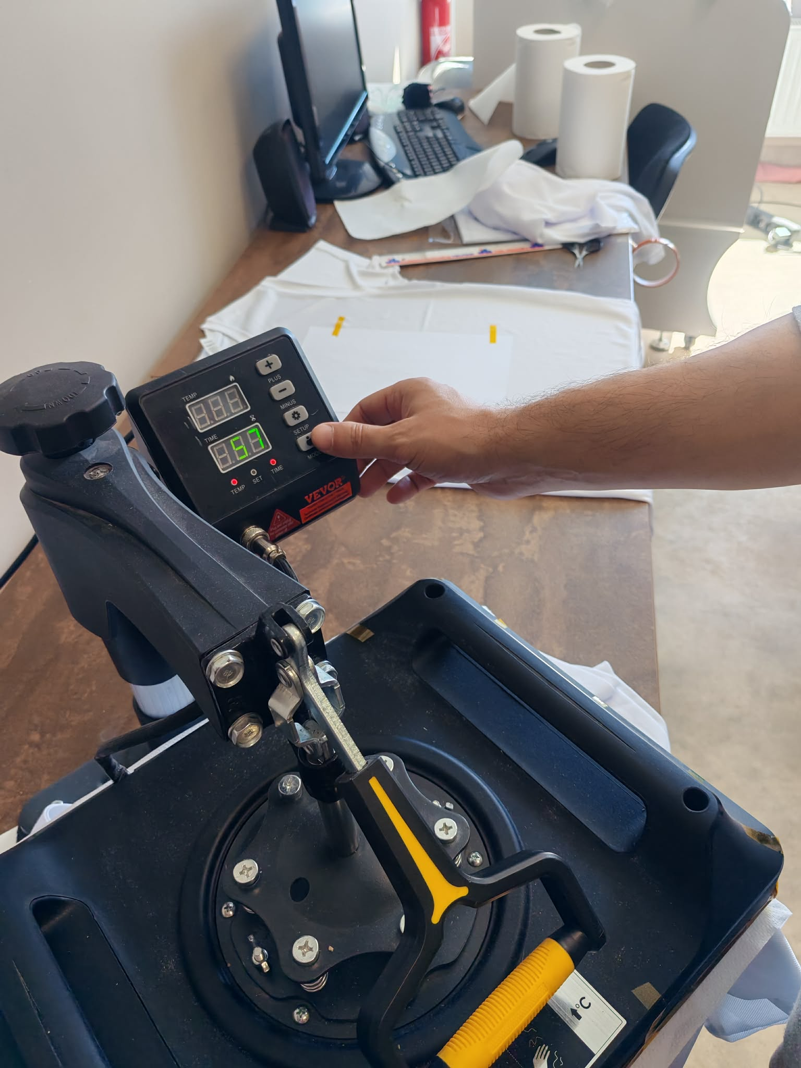
Rehabilitacja zawodowa

Slide 36
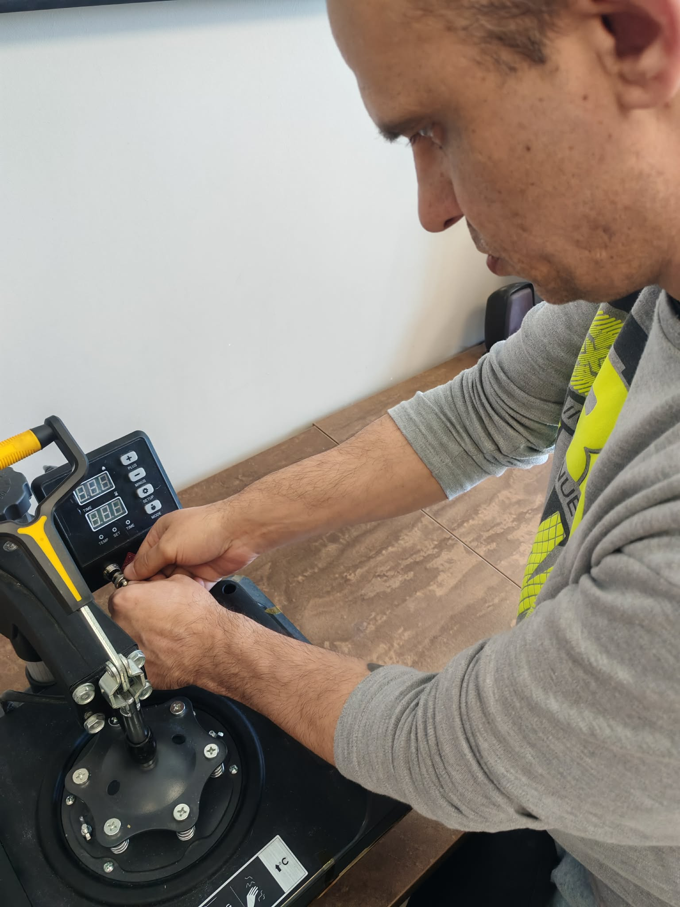
Rehabilitacja zawodowa

Slide 37
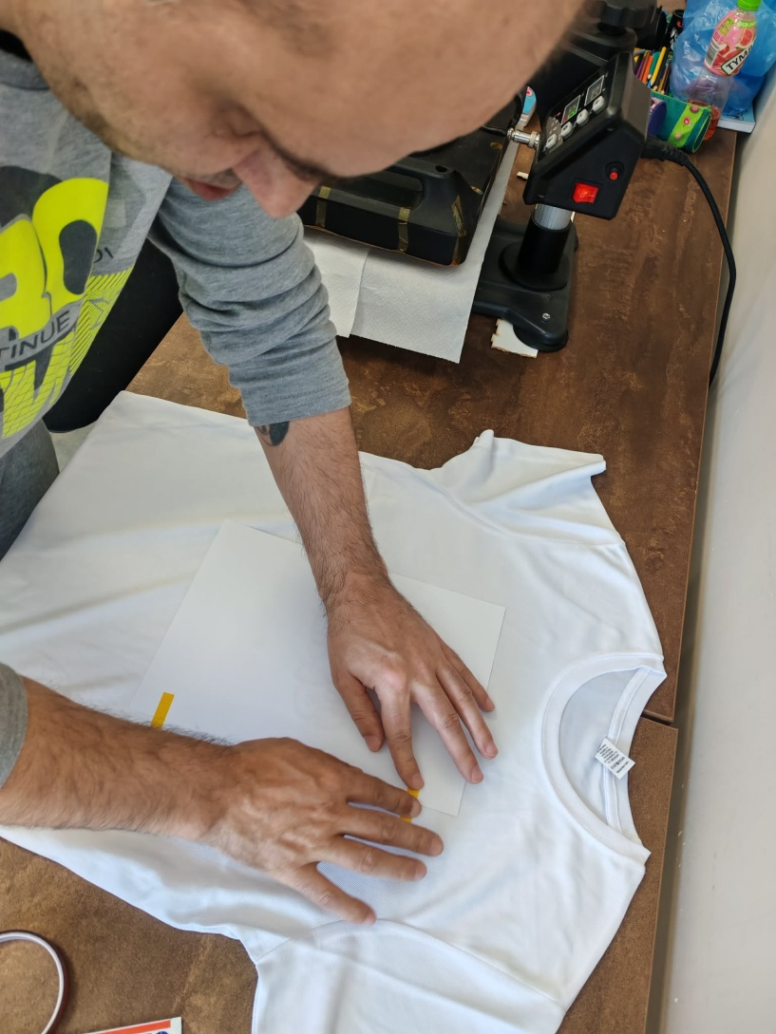
Rehabilitacja zawodowa

Slide 38
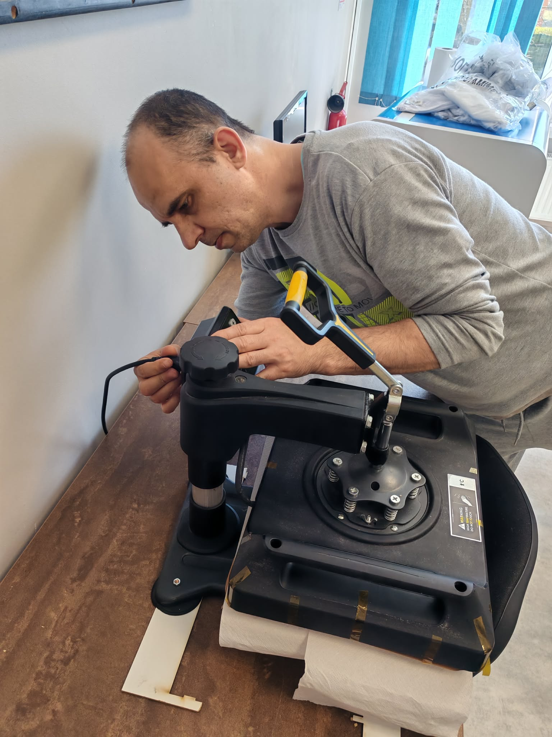
Rehabilitacja zawodowa

Slide 39
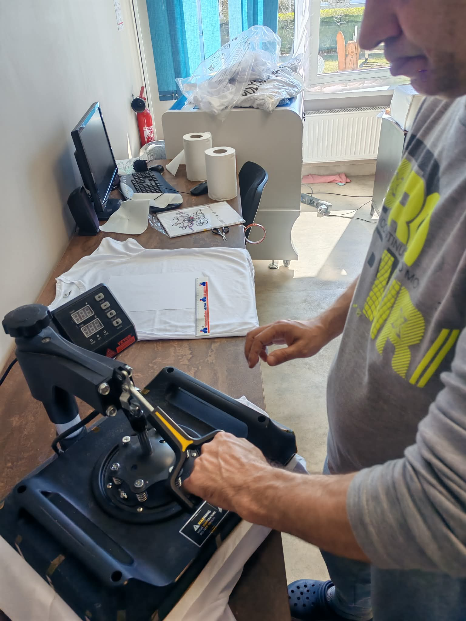
Rehabilitacja zawodowa

Slide 40
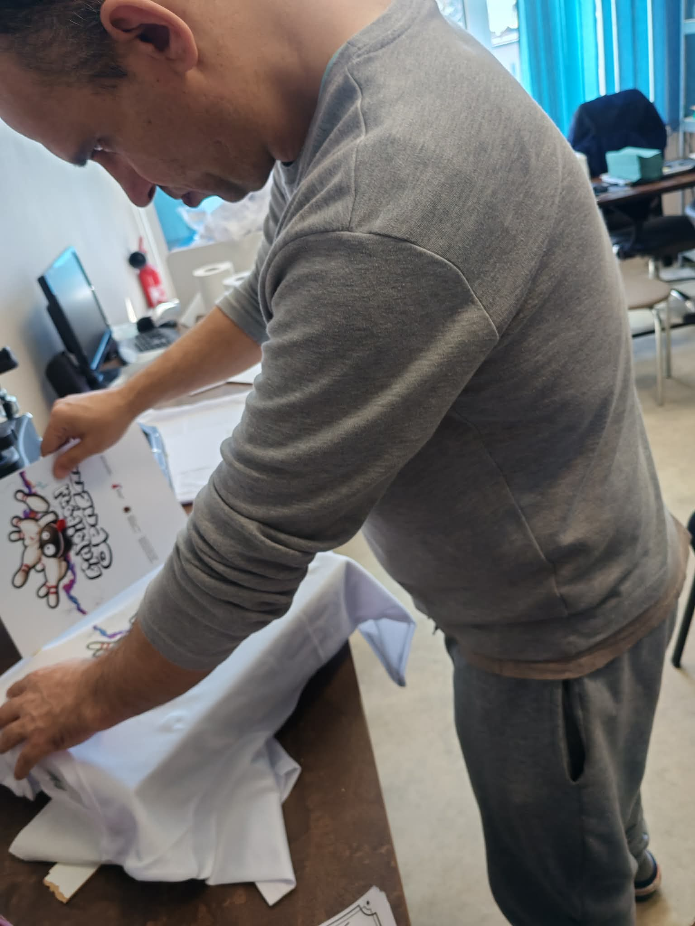
Rehabilitacja zawodowa

Slide 41
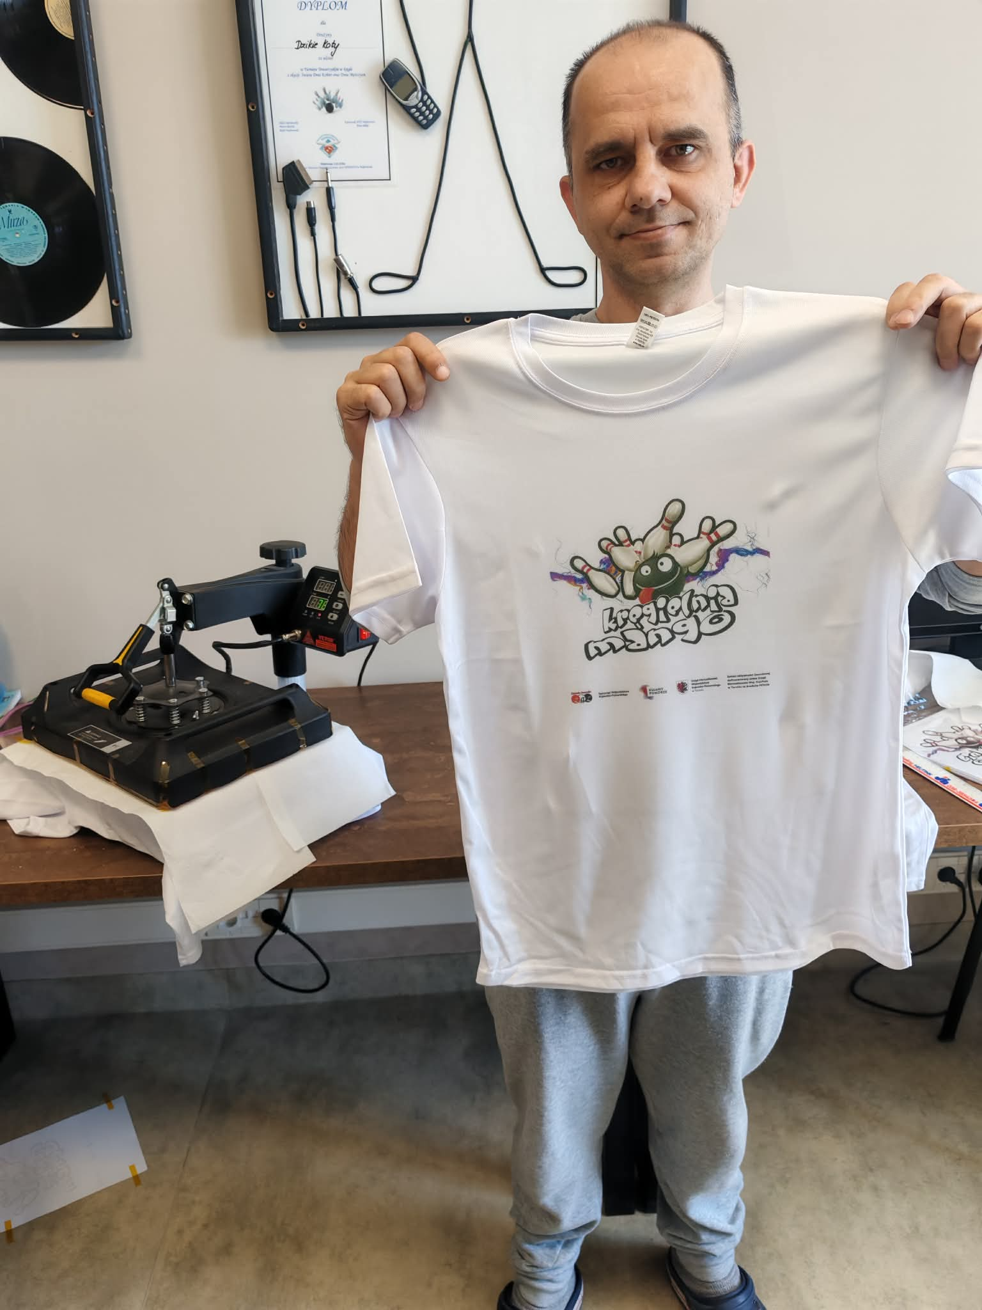
Rehabilitacja zawodowa nadruk na przedmiotach metodą sublimacji

Slide 42
Rehabilitacja zawodowa i społeczna
Na ogólnopolski konkurs plastyczny organizowany przez PFRON „Sztuka Osób Niepełnosprawnych” – Życie jest podróżą, uczestniczka Julita Rydzyńska przy udziale instruktora wykonała pracę , dzięki której zajęła I miejsce w Polsce.
Zgodnie z regulaminem placówka otrzymała nagrodę w wysokości 6000zł.

Slide 43
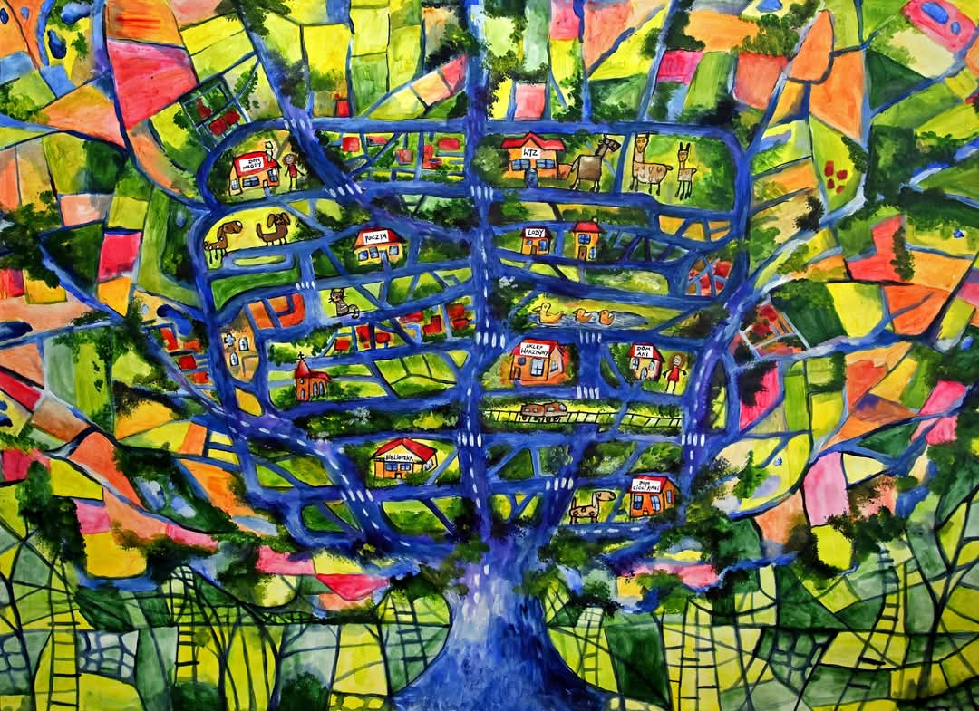
I miejsce Julita Rydzyńska instruktor prowadzący Alicja Homa

Slide 44
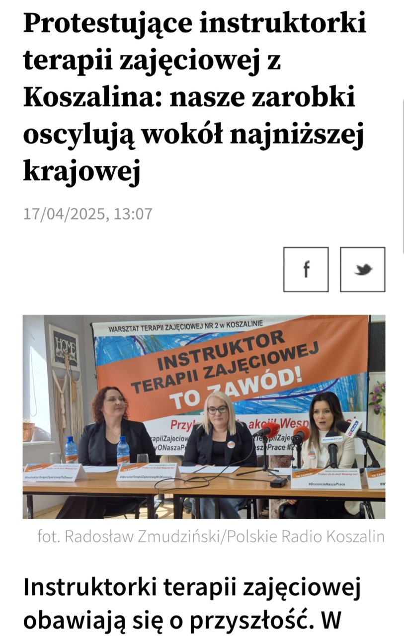

Protest
Notes:
44

Slide 45
Protest c.d.
Projektowane zmiany w ustawie o rehabilitacji (2025/2026) kładą nacisk na zwiększenie rotacji i rehabilitację zawodową w WTZ. Wycofano się z kontrowersyjnego limitu 9 lat pobytu. Nowe przepisy wprowadzają diagnozę funkcjonalną, precyzują czas pracy warsztatów

Slide 46
Dziękuję bardzo za uwagę
Zapraszam
do odwiedzin naszego WTZ
oraz obserwowania na profilu FB
WARSZTATU TERAPII ZAJĘCIOWEJ
W WĄBRZEŹNIE

